Slide 1
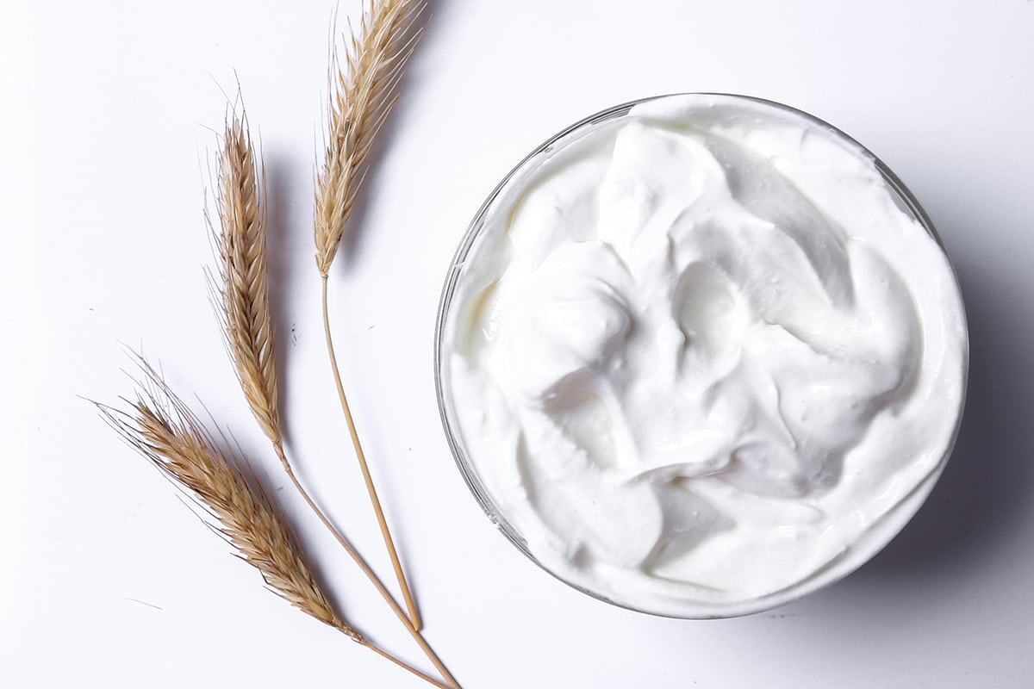
مدیریت تغذیه و بهداشت در شرایط اضطراری
تیرماه 1404

Slide 2
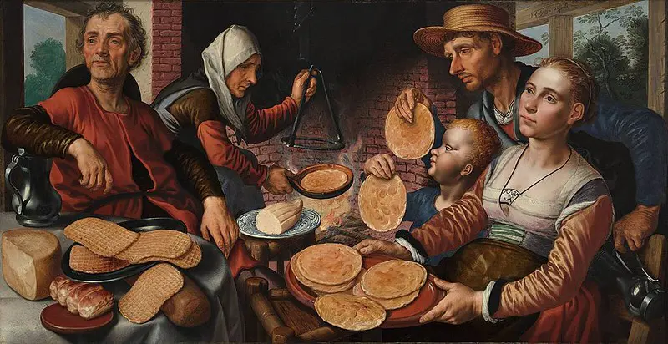
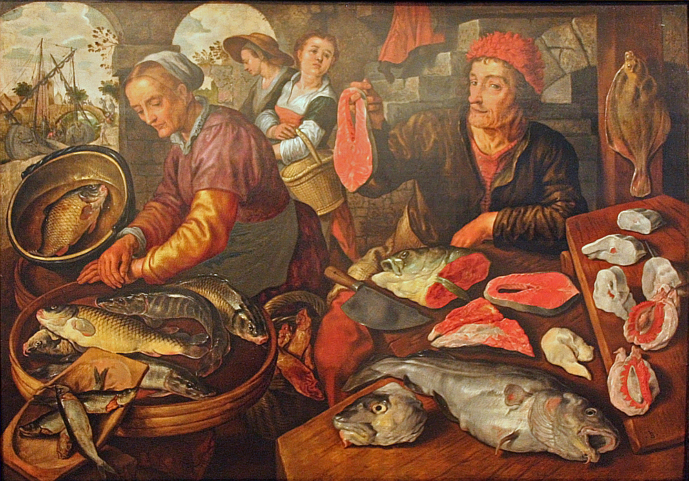
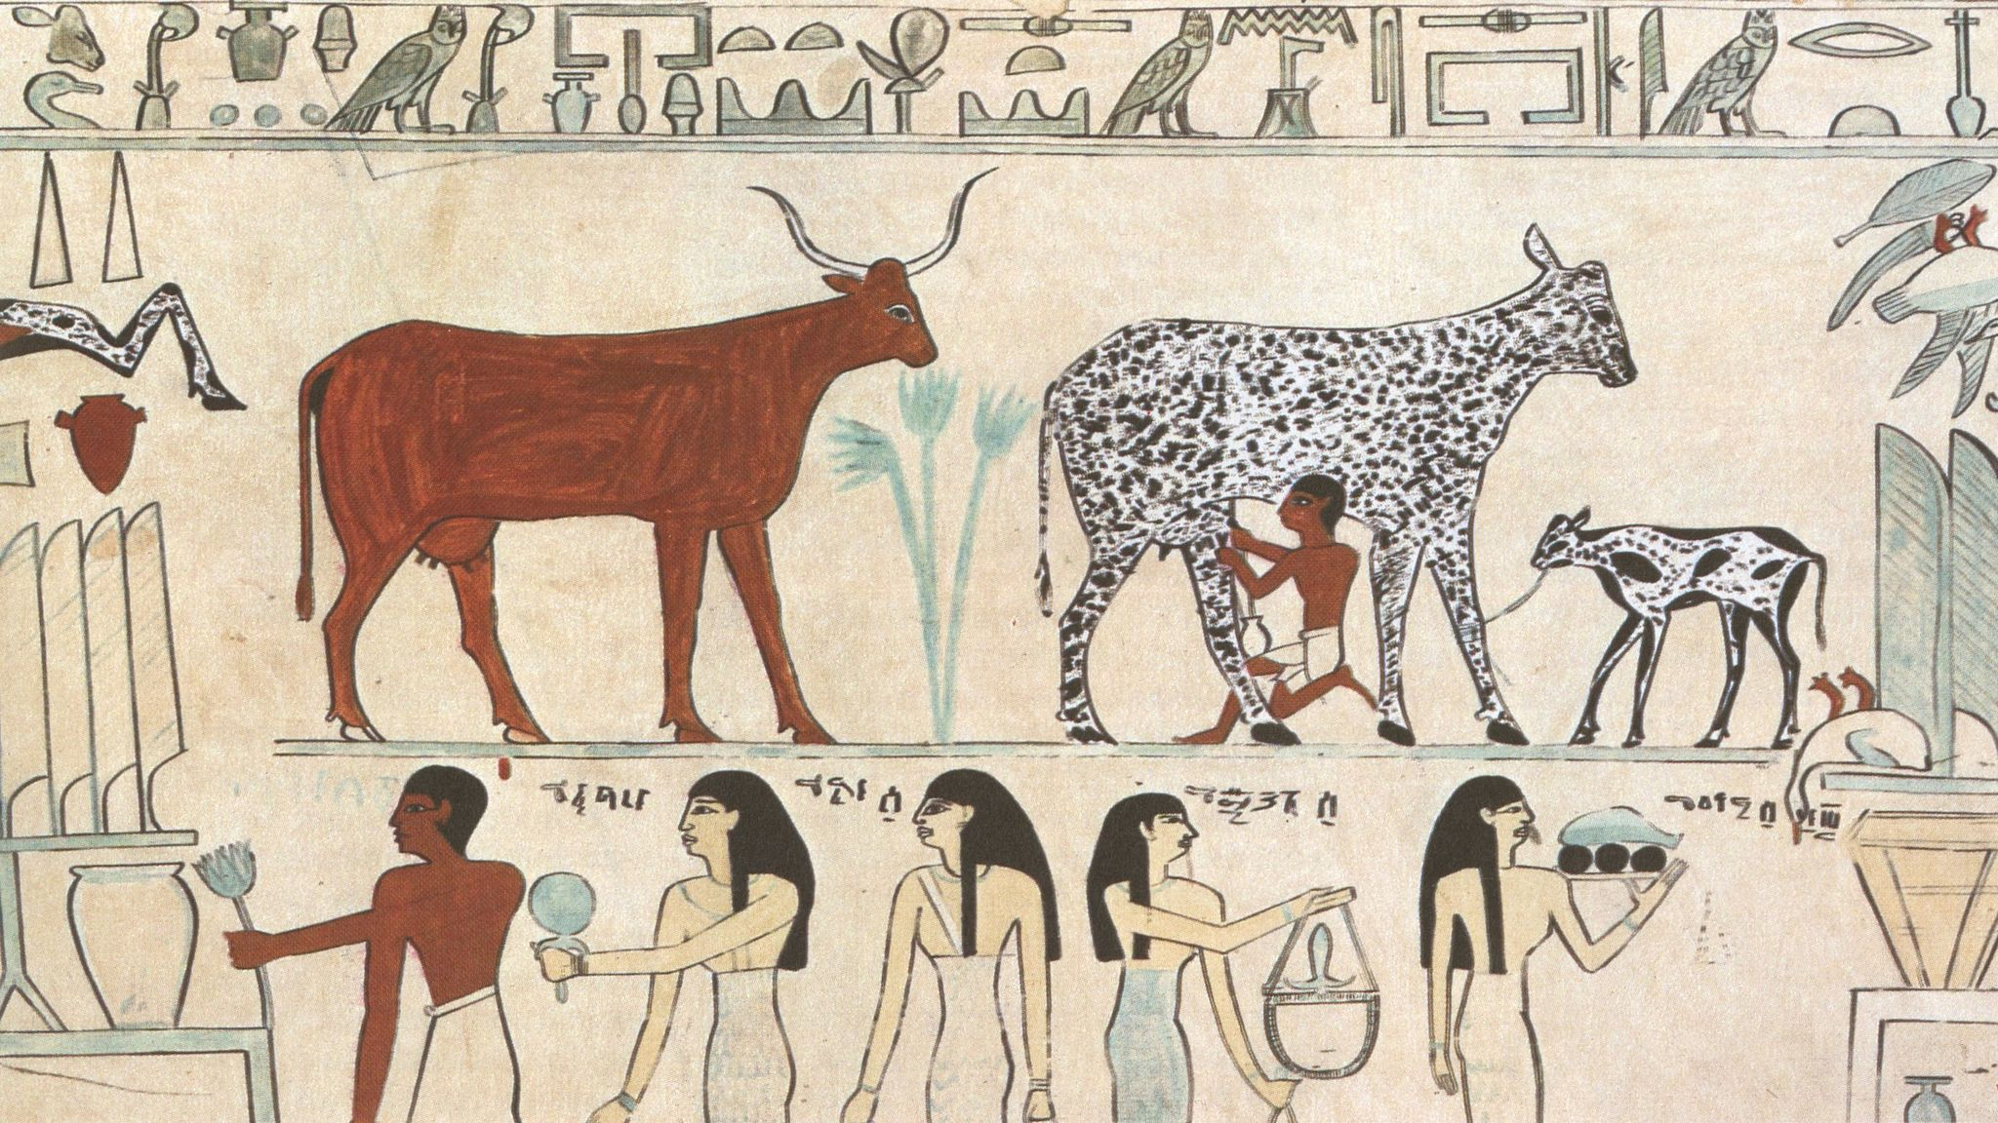
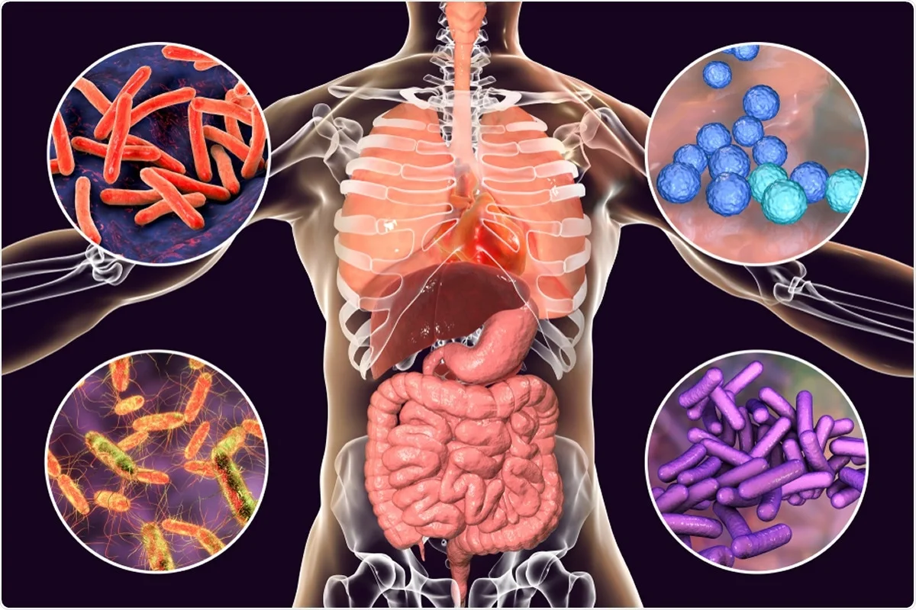
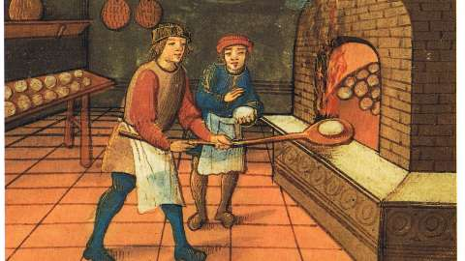
مدیریت تغذیه و بهداشت در بحران شامل برنامه‌ریزی، تهیه، توزیع، و نگهداری مواد غذایی و همچنین رعایت اصول بهداشتی برای حفظ سلامت افراد در شرایط اضطراری است.
این مدیریت شامل اطمینان از دسترسی به غذاهای ایمن و مغذی و همچنین جلوگیری از شیوع بیماری‌های مرتبط با سوء تغذیه و شرایط بهداشتی نامناسب است.
BUSINESS TEMPLATE
2

Slide 3

چالش!
پیشگیری از بیماری‌های ناشی از آب و غذا
● تأمین آب سالم و دفع بهداشتی فضولات
کنترل زباله و پسماندها
آموزش رفتارهای بهداشتی
ملاحظات بهداشتی در شرایط اضطراری

Slide 4
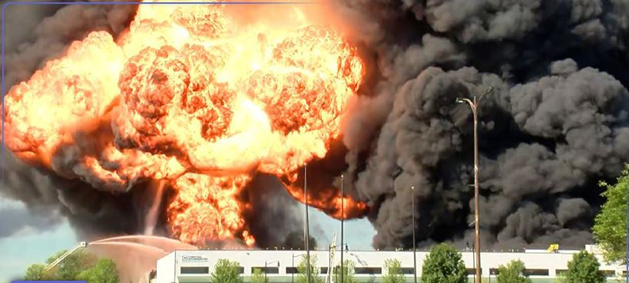
رهبران در بحران متولد می‌شوند.
آموزش نکات بهداشتی و تغذیه‌ای ساده و کاربردی
● فرهنگ‌سازی در زمینه ذخیره و مصرف ایمن غذا
● جلب مشارکت محلی برای پایش وضعیت تغذیه و بهداشت
4

Slide 5
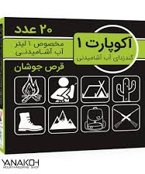
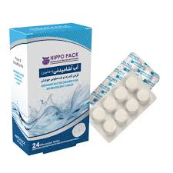
آب
انواع روش های تصفیه

Slide 6

عسل

Slide 7
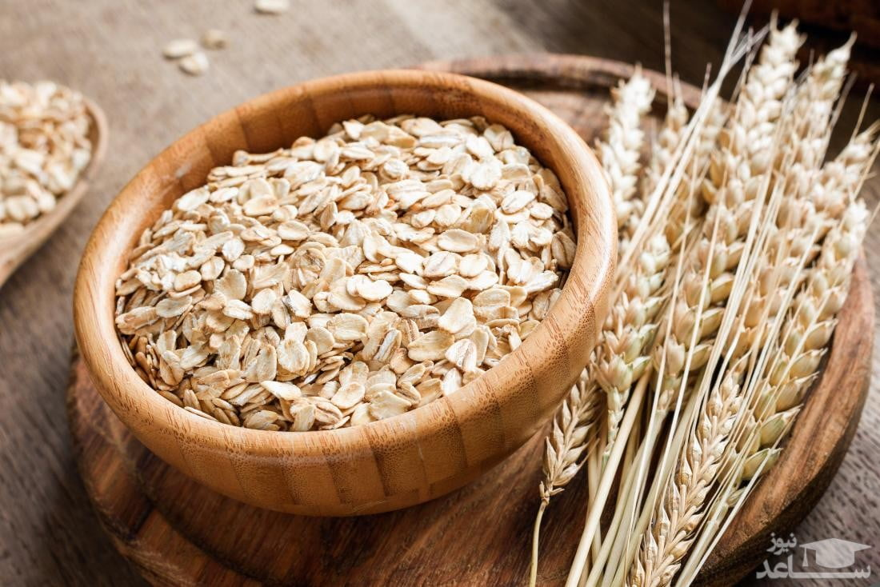
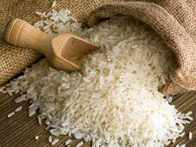
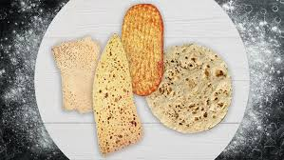
نان و فرآورده های غلات

Slide 8
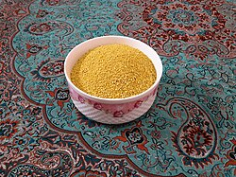
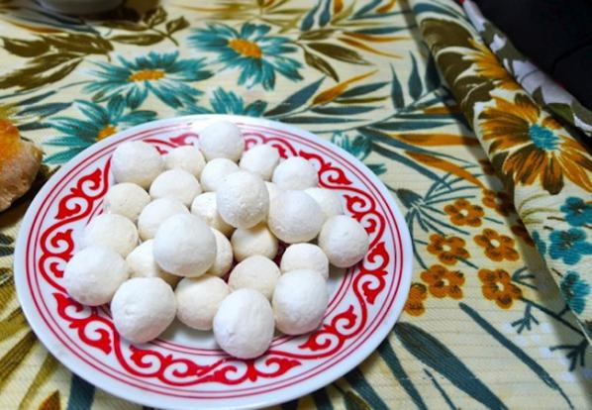
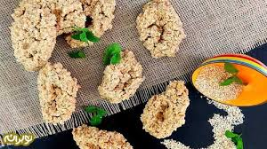
فرآورده های لبنی تخمیری و خشک

Slide 9
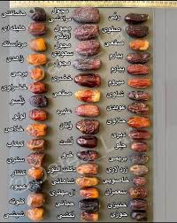
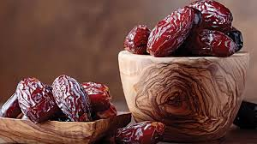
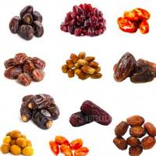
انواع خرما

Slide 10
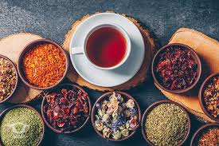
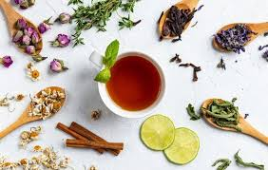
انواع دمنوش

Slide 11

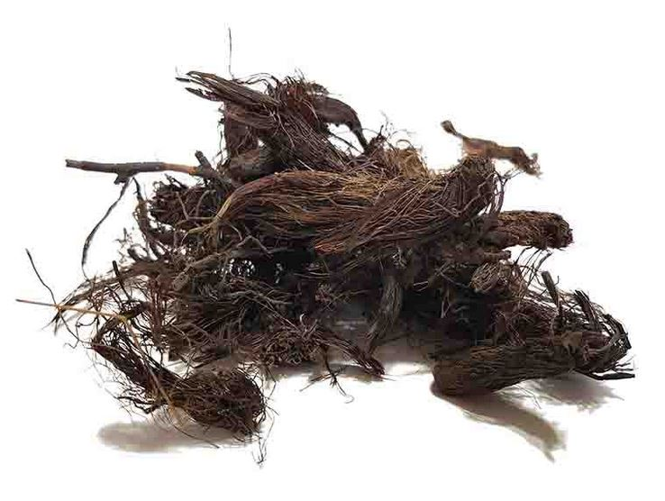
گل گاوزبان و سنبل الطیب

Slide 12
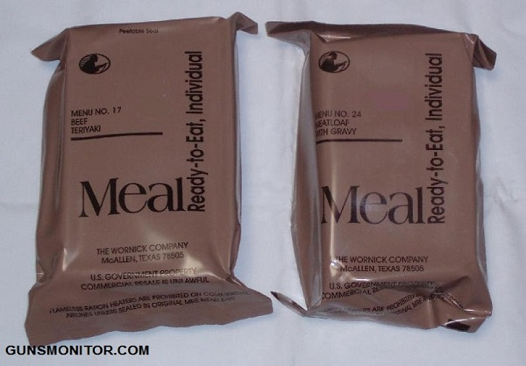
جیره نجات

Slide 13
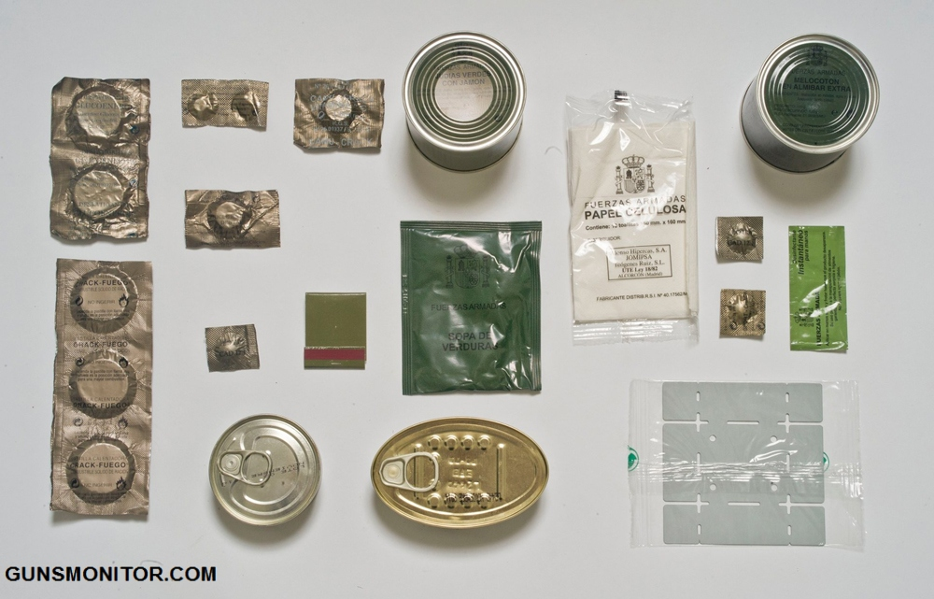
جیره ارتش اسپانیا
محتویات: کنسرو لوبیا سبز با ژامبون، کنسرو ماهی، پودر سوپ گیاهی، آب هلو برای دسر، شیرینی، اجاق گاز یکبار مصرف، مقدار زیاد قرص ویتامین، قرص تصفیه آب

Slide 14
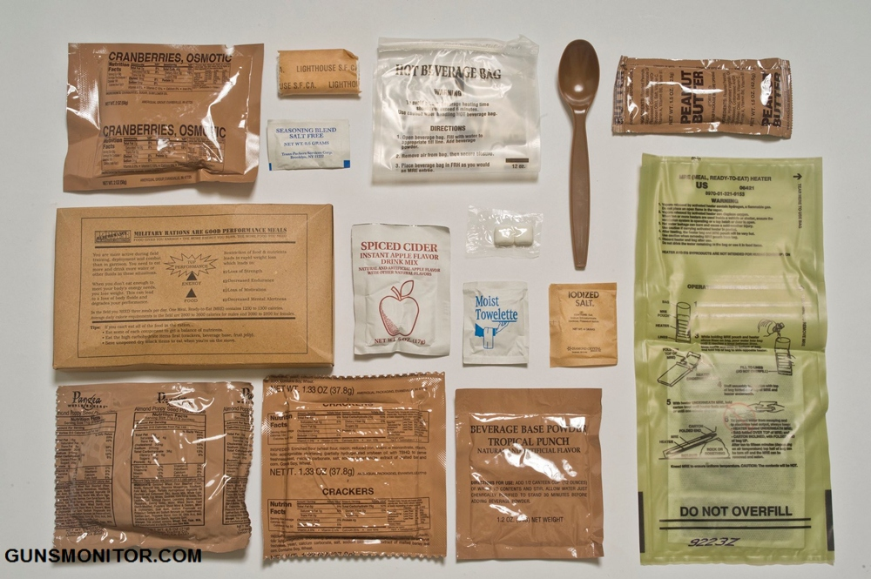
جیره غذایی ارتش آمریکا
محتویات: کیک حاوی بادام و غلات، سیب ادویه‌زده شده، نوشیدنی غیرالکلی، کره بادام زمینی،‌شیرینی، کنسرو ماکارونی با سبزیجات و سس گوجه‌فرنگی، اجاق گاز یکبار مصرف، کیسه‌های پلاستیکی مخصوص گرم کردن غذا

Slide 15
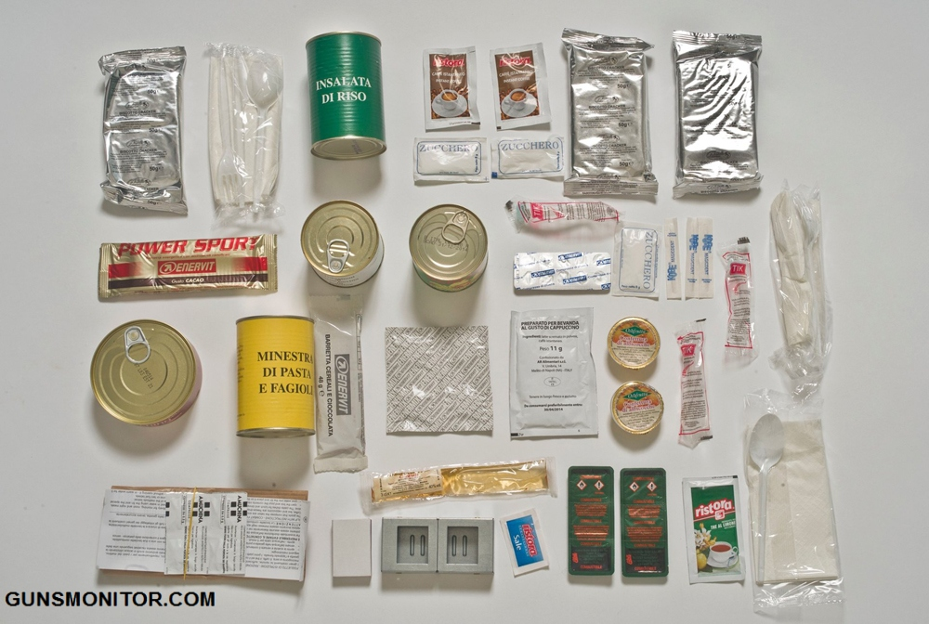
جیره غذایی ارتش نروژ
محتویات: اجاق گاز یکبار مصرف، چای، لوبیا، گوشت قرمز با سس گوجه فرنگی، بیسکوئیت

Slide 16
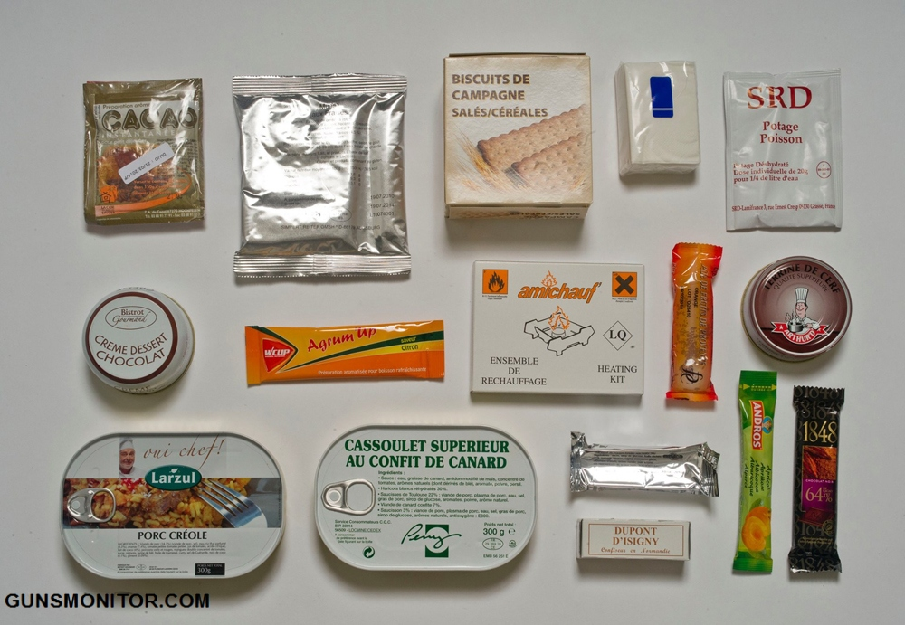
جیره غذایی ارتش فرانسه
محتویات: گوشت اردک،‌ گوشت خوک، کرم شکلات، اجاق گاز کوچک یکبار مصرف، قهوه، پودر نوشیدنی‌های طعم‌دار، کارامل و مواد غذایی غنی برای صبحانه

